Slide 1
前端后端那些事
——PureWeber 夏季学期 Web 培训班
杨尚斌

Slide 2
HTML
CSS
JavaScript
开发者协同工具

Slide 3
后端

Slide 4
PHP
Java
Python
Ruby
Node
……
基本上任何一门语言都可以作为后端语言

Slide 5
简单说，后端负责取出数据，前端负责呈现数据。

Slide 6
这个解释可能并不准确

Slide 7
从 “通讯录” 说起……

Slide 8
MVC

Slide 9
Model --- 模型
View --- 视图
Controller --- 控制器

Slide 10
Model 处理数据逻辑，综合数据库操作(网站背后的一些逻辑)
View 显示数据，让用户看到(网页打开的内容)
Controller 从View取出数据，交给Model(让View显示通过Model处理后的数据)

Slide 11
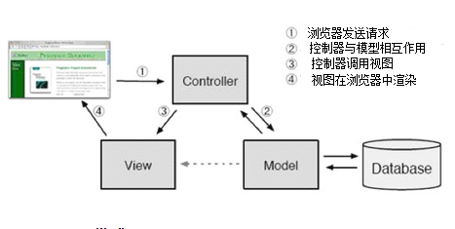

Slide 12
是一种设计模式，亿万程序猿亲测效果较好

Slide 13
M --------- Model
V --------- View-> Template
C ---------- Urls.py

Slide 14
ORM
（Object Relation Mapping）
Notes:
对象关系映射

Slide 15
面向对象—— 封装，聚合等软件工程原则上发展过来
关系数据库——一些数学理论上发展而来

Slide 16
？？？

Slide 17
业务层，逻辑层——面向对象的
修改之后，需要把数据保存到关系数据库里面
在数据访问层写很多很多很多很多长的差不多的“增删查改”

Slide 18
用 ORM 保存，删除，读取对象。ORM 负责生成相应的SQL

Slide 19
关心自己的对象就好

Slide 20
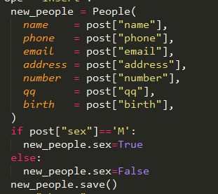


Slide 21
为了让我们专注自己的对象而不必为数据库操作而伤心
出现了很多很多的ORM，我们只需要安静的使用即可

Slide 22
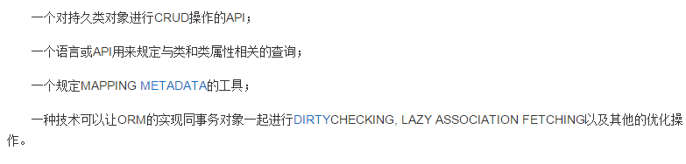
造个轮子？

Slide 23
模板引擎

Slide 24
还是为了用户界面与业务数据分分离而产生
用模板引擎渲染生成标准的HTML，然后输出

Slide 25
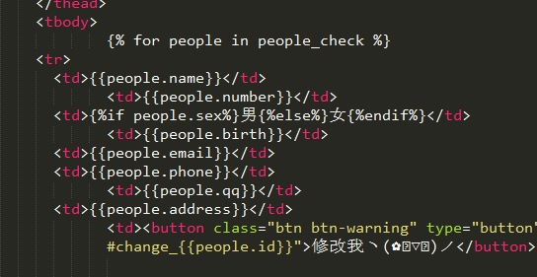
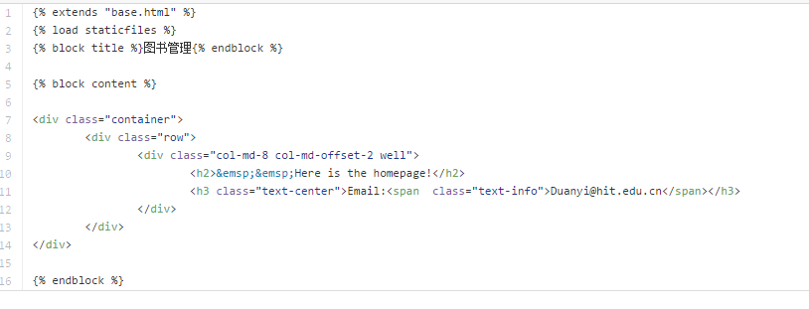

Slide 26
业务逻辑代码和用户界面的分离
代码单元的共享
生成HTML缓存
……

Slide 27
AJAX
(Asynchronous Javascript And XML)
——异步的JavaScript与XML

Slide 28
异步的请求
IE 5 引入
Gmail 采用后惊艳了世界

Slide 29
核心：JavaScript对象 XMLHttpRequest
通过这个对象，在不重载页面的情况下改变网页的内容

Slide 30
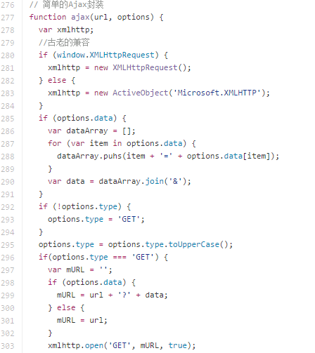
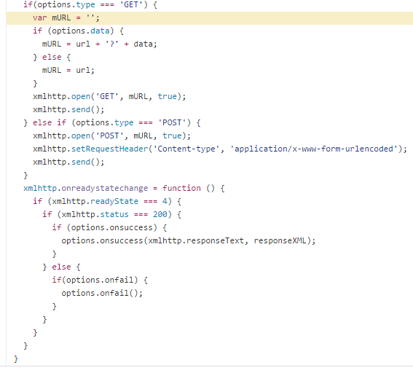

Slide 31
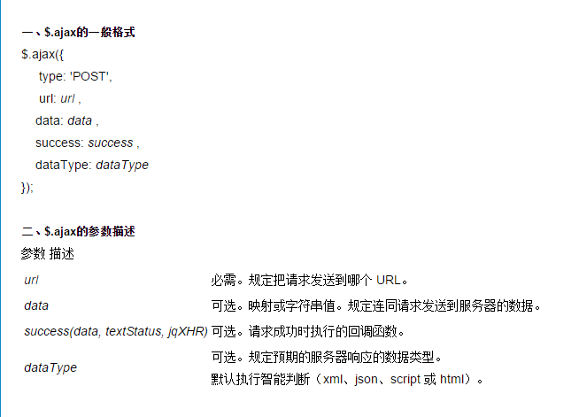
别人良好的封装-Jquery

Slide 32
JSON （JavaScript Object Notation）
Notes:
Javascript对象表示法

Slide 33
轻量级的数据交换格式
易于人类编写与阅读
易于机器的解析和生成

Slide 34
JavaScript中的对象和数组，通过这两种结构就可以表示各种复杂的数据结构
对象：{key: value}
数组： [a, b, c, …]

Slide 35
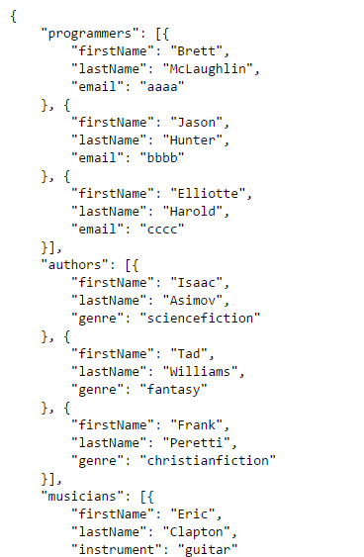
可以通过JavaScript轻松的访问他

Slide 36
通过JavaScript 获取要提交的表单的值，然后组成一个Json数据，传给后台
后台再根据传过来的数据进行Json的解析

Slide 37
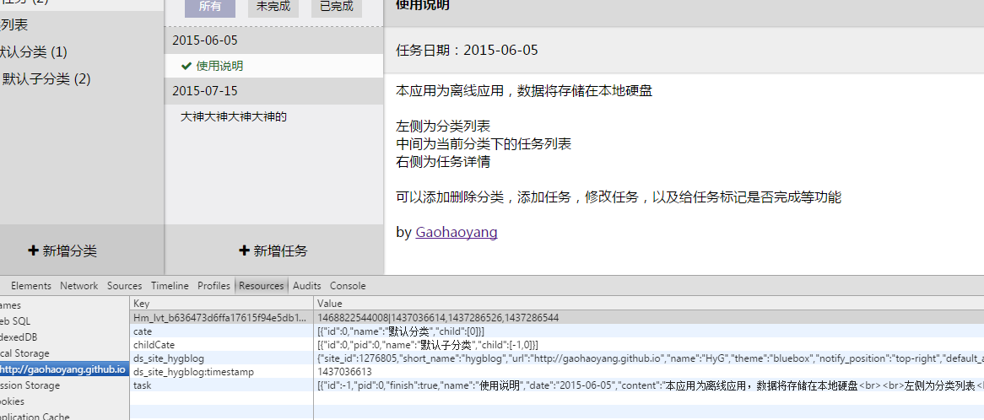
一个纯前端使用的例子：
所有的数据结构用JavaScript中的对象和数组组成JSON形式
转化为字符串存储（JSON.stringify）
转化为正常的JSON形式解析出来（JSON.parse）
http://gaohaoyang.github.io/baidu-ife-practice/task0003/

Slide 38
XML？
-目前没有使用过

Slide 39
RESTful
一种软件设计风格，不是标准

Slide 40
Http请求方式
Get
Post
Put
Delete
…..

Slide 41
当然 Get和Post就足够干完所有的事

Slide 42
Restful：
放在服务器端的所有东西都是一个资源
用户要做的就是发送一些请求，然后去获得服务器端的这些资源（resource）
核心技术 AJAX

Slide 43
资源，就是网络上的一个实体，可以是文本，歌曲或者是一个服务。——总之就是一个具体的实在
可以用URL去标识他，指向他，每个资源对应一个特定的URL，通过特定的URL去获取特定的资源
上网，就是与资源的一系列活动，通过不同的URL，来获取不同的资源

Slide 44
客户端想要操作服务器，就要通过某一种的手段，让服务器发生状态的转化
用到的手段就是HTTP协议
GET（获取资源）
POST（创建资源）
PUT（更新资源）
Delete（删除资源）

Slide 45
如果说遵循RESTful原则
/post/show/1 wrong
/post/1 right
资源，show是一个动作，我们应该用get这个HTTP请求获取资源

Slide 46
只是一种软件设计风格，不要为了风格而风格
（http://www.ruanyifeng.com/blog/2011/09/restful）

Slide 47
作业：
开发一个属于自己的博客系统，要求如下：
实现基本的博客功能，比如注册，登录，文章发布，文章分类，文章归档，随机文章，标签，留言，模糊搜索
不可使用开源博客系统，比如 WordPress、Typecho、Hexo等
不限语言，不限框架
前端尽量好看，可参照其他网站前端设计
写好文档（数据库设计，代码架构，开发心得以及如何搭建（可以直接在你的服务器上部署后给出链接））
使用富文本编辑器（用开源的即可）或者Markdown
后台易用
建议：
为了更好的review，建议使用 Git 等工具。
建议使用Ajax提交表单，JSON传输数据。
建议使用RESTful风格进行开发。
对留言功能可以考虑使用第三方开源插件（比如：多说，友言等）。
建议实现博客的自动安装功能
开学前GitHub提交

